Slide 1
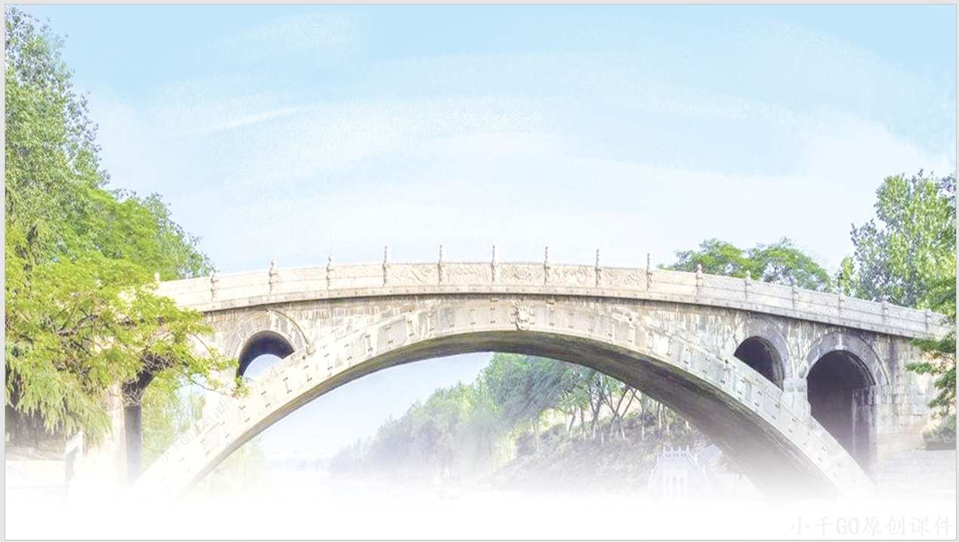
赵州桥
11
部编版语文三年级下册第三单元

Slide 2
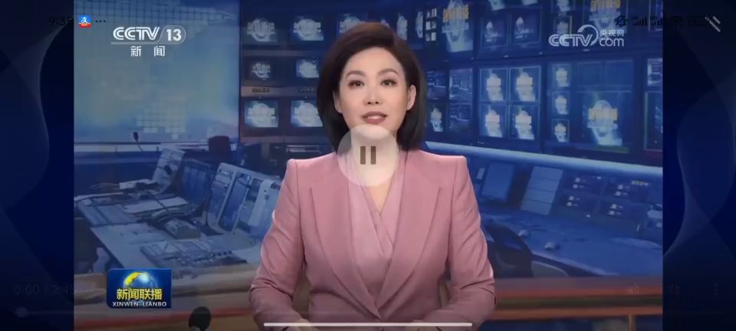

Slide 3
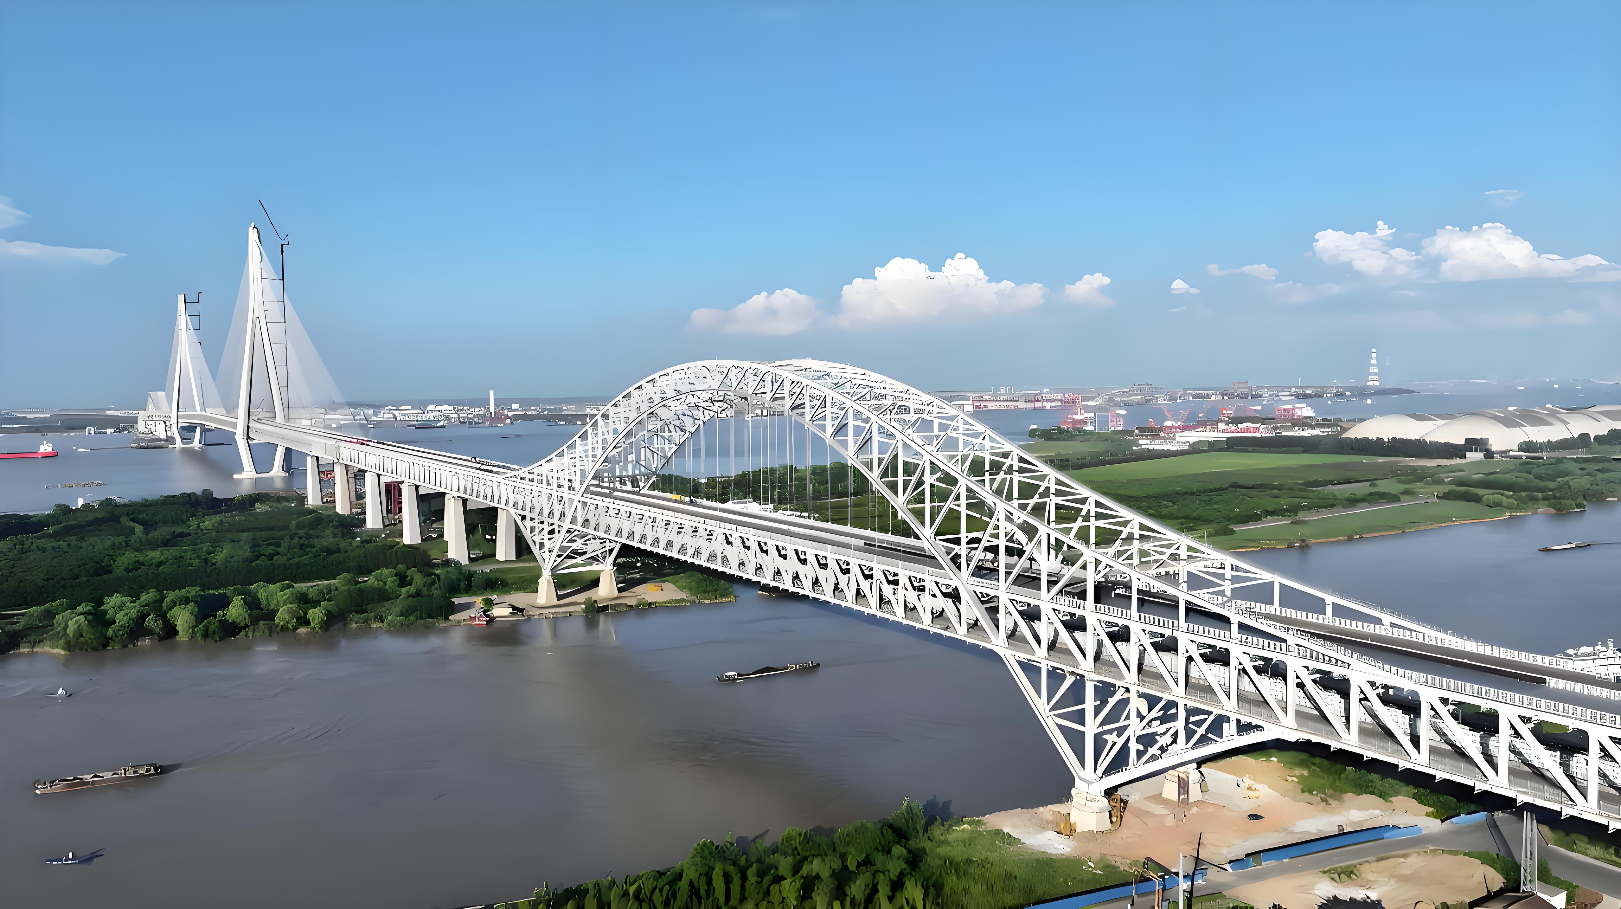
长江首座集高速公路，城际铁路和普通公路为一体的过江通道。
预计今年基本建成，将在10月通车。
常泰长江大桥

Slide 4
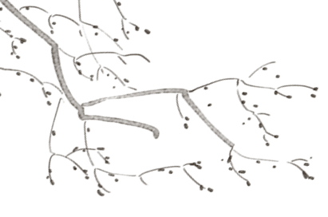
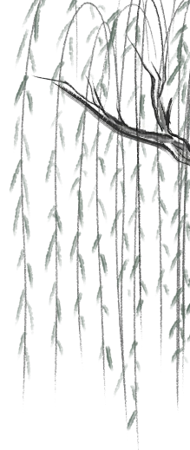
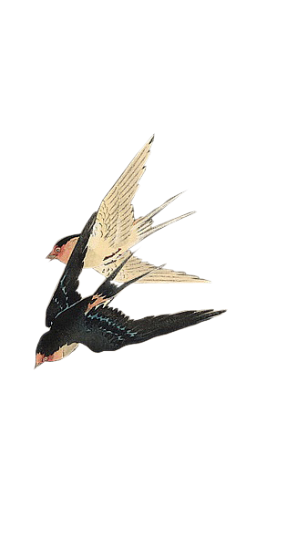
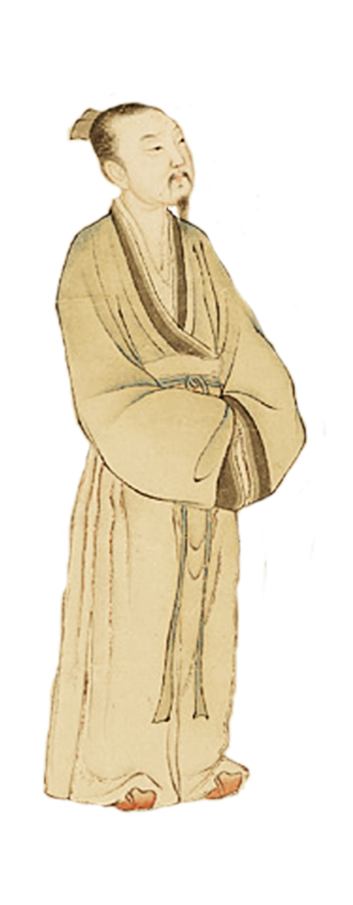
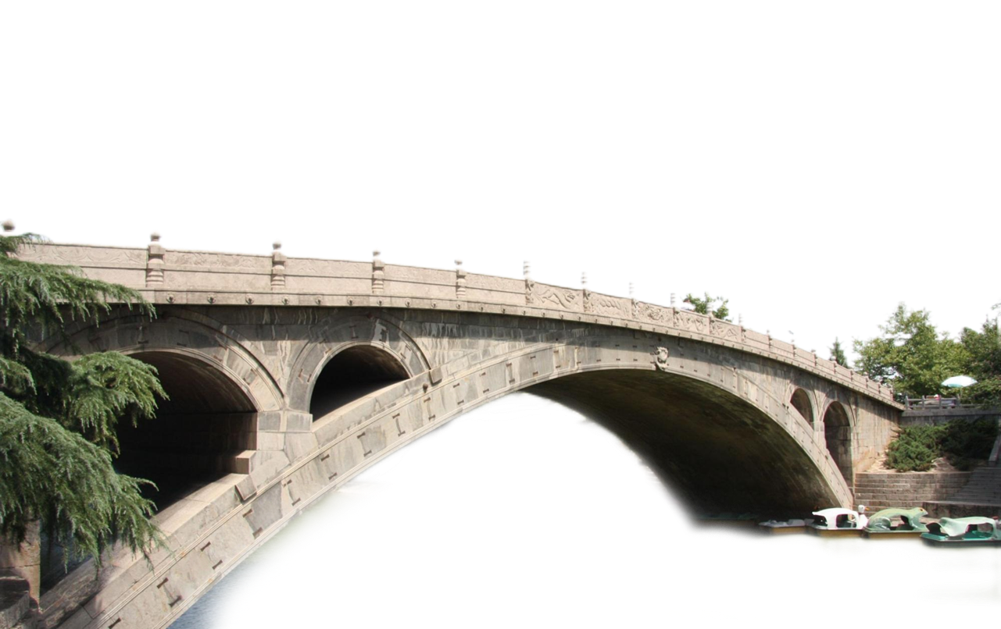
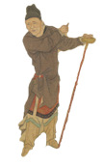
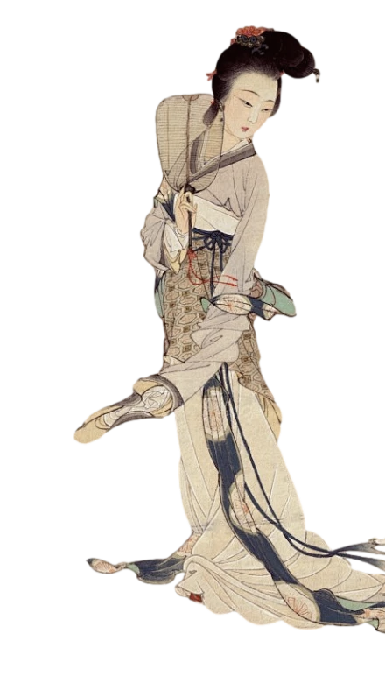
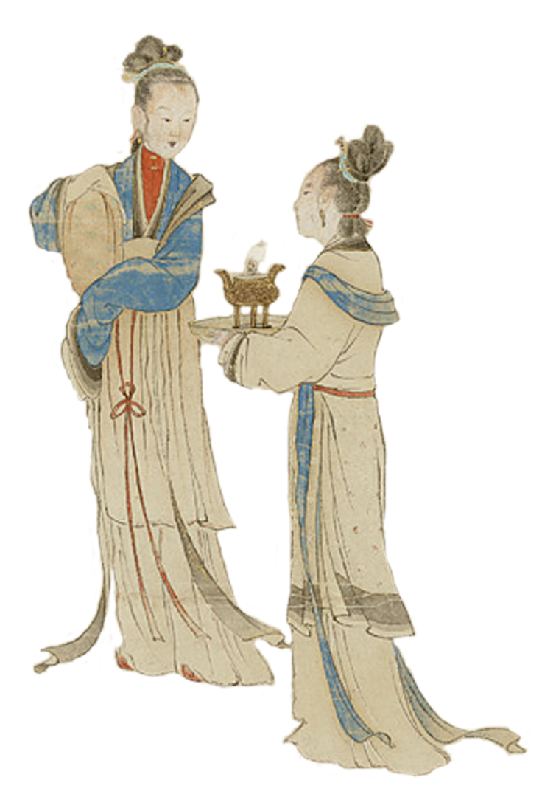
“天下第一桥”
—赵州桥

Slide 5
课文初印象：
（1）读一读：自由朗读课文，读准字音，读通句子，难读的地方多读几遍。
（2）圈一圈：赵州桥真是一座 的桥。

Slide 6
赵州桥真是一座 的桥。

Slide 7
xiá ěr
举世闻名 闻名遐迩 驰名中外

Slide 8
xiàn
xiáo
1.河北省赵县的洨河上，有一座/世界闻名的石拱桥，叫安济桥，又叫赵州桥。
2.赵州桥非常雄伟。
3.这座桥不但坚固，而且美观。
gǒng
jì

Slide 10
xiàn
xiáo
1.河北省赵县的洨河上，有一座世界闻名的石拱桥，叫安济桥，又叫赵州桥。
2.赵州桥非常雄伟。
3.这座桥不但坚固，而且美观。
gǒng
jì

Slide 11
赵州桥/体现了劳动人民的智慧和才干，是我国宝贵的历史文化遗产。
zhì huì
lì shǐ
yí

Slide 12
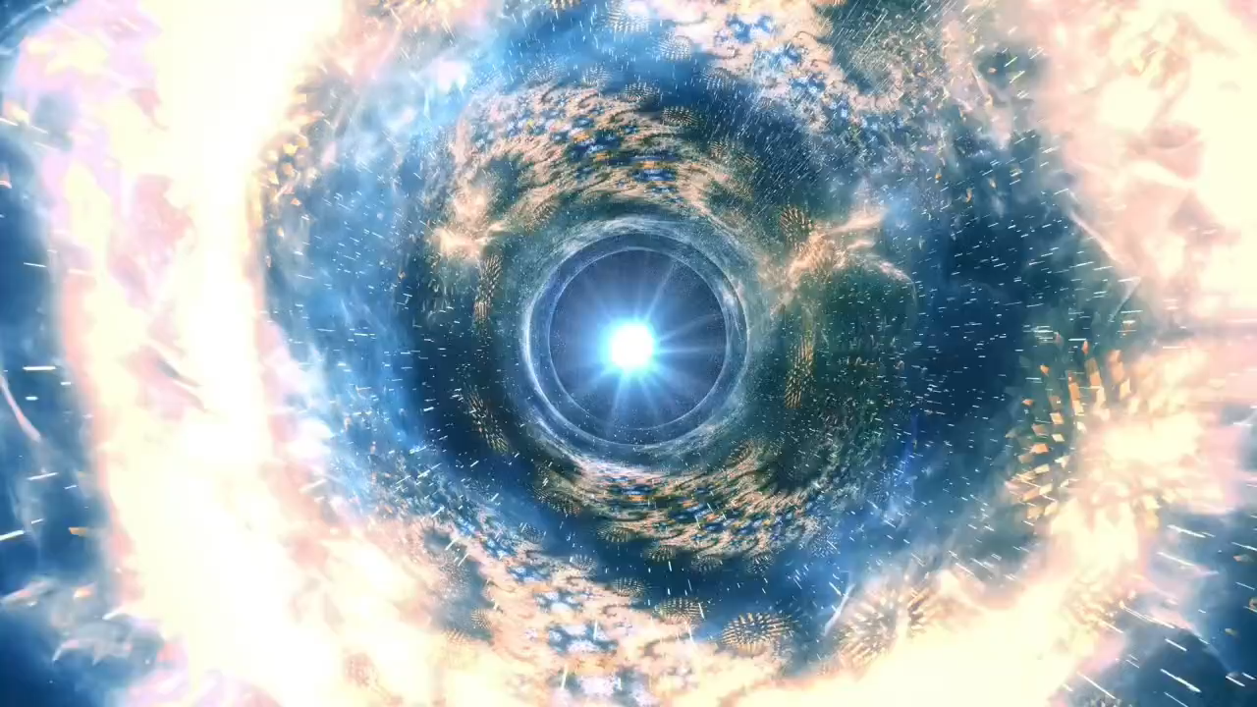

Slide 13
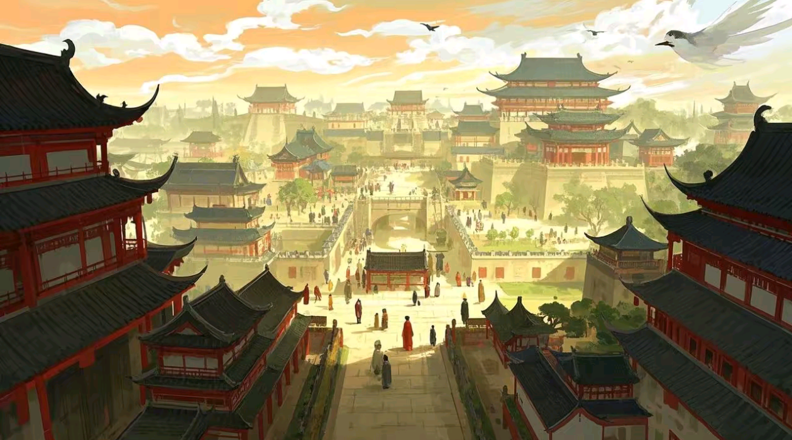

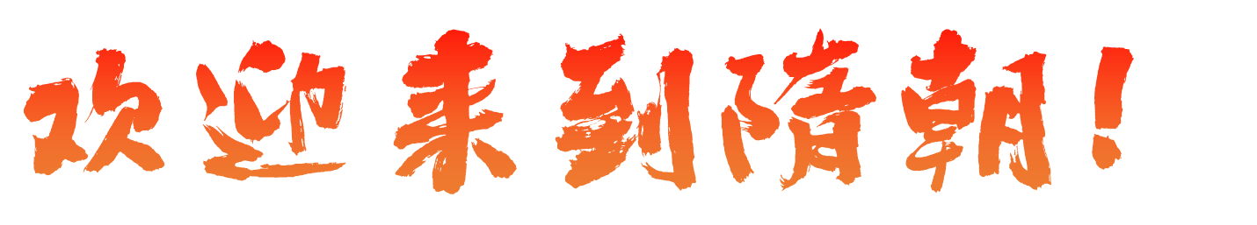

Slide 14

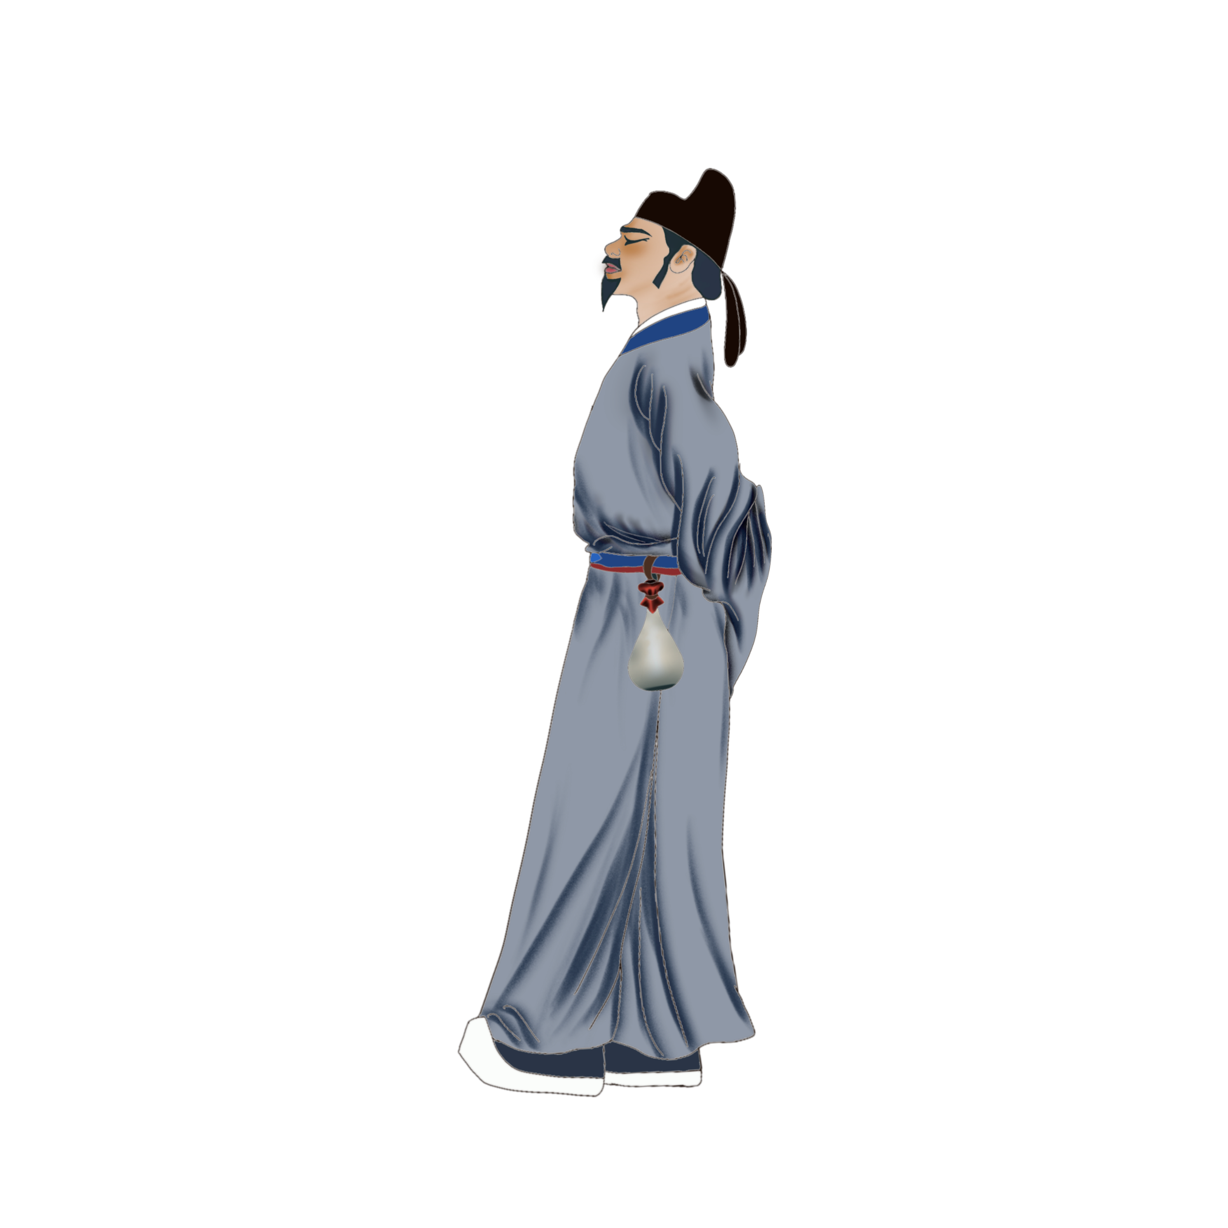

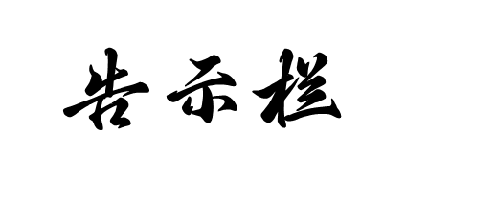
万民同贺！隋大业年间，匠师李春率众人齐心，历数载艰辛，赵州桥终成。此桥横跨洨河，大拱稳固，小拱精巧，既利泄洪，又显奇思。栏板雕刻栩栩如生，龙纹灵动。从此天堑变通途，南北往来便利。望众人爱护，莫损此千秋之瑰宝，共护我大隋荣耀！

Slide 15
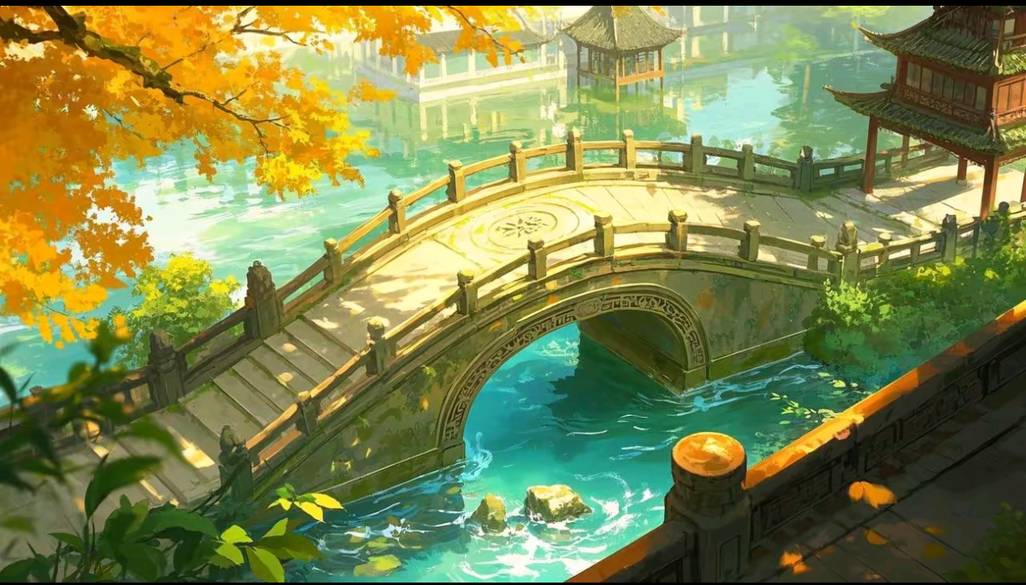
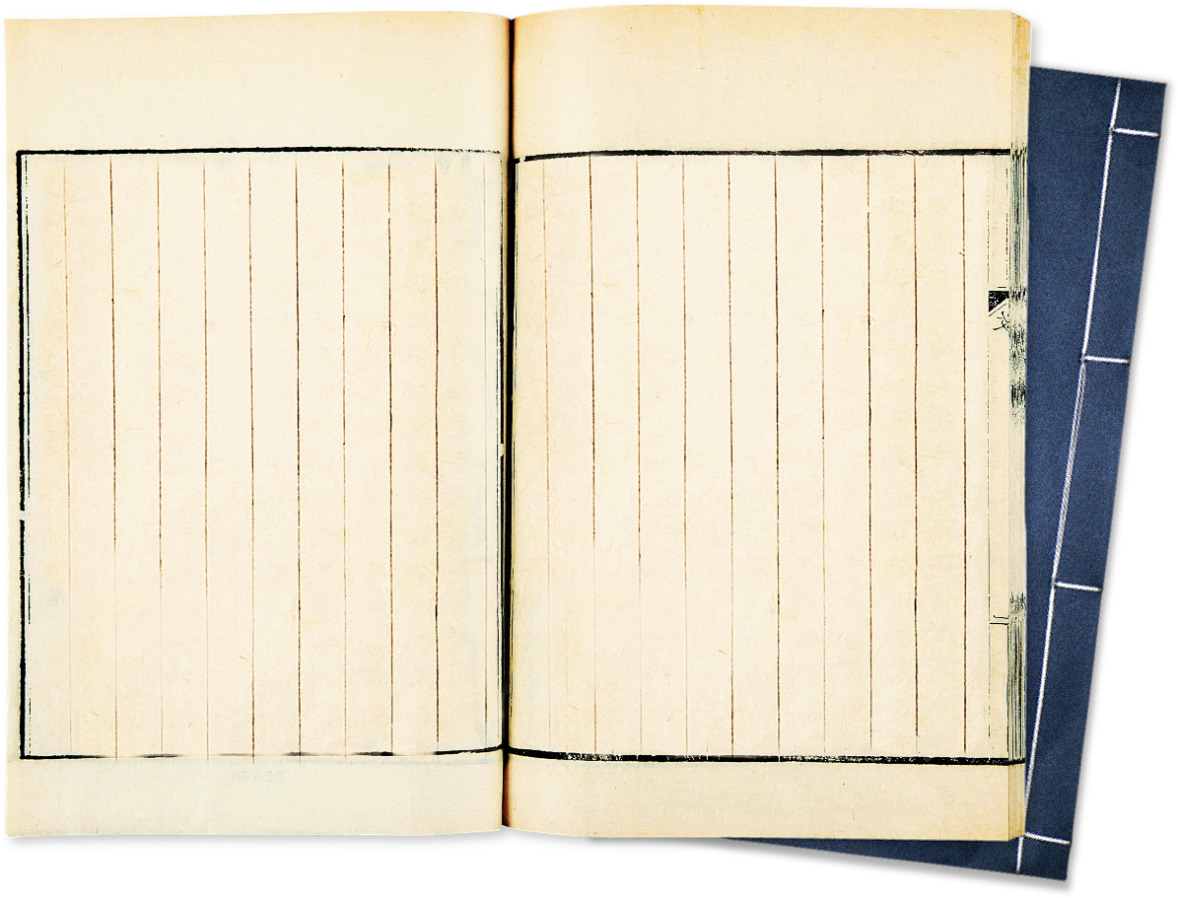
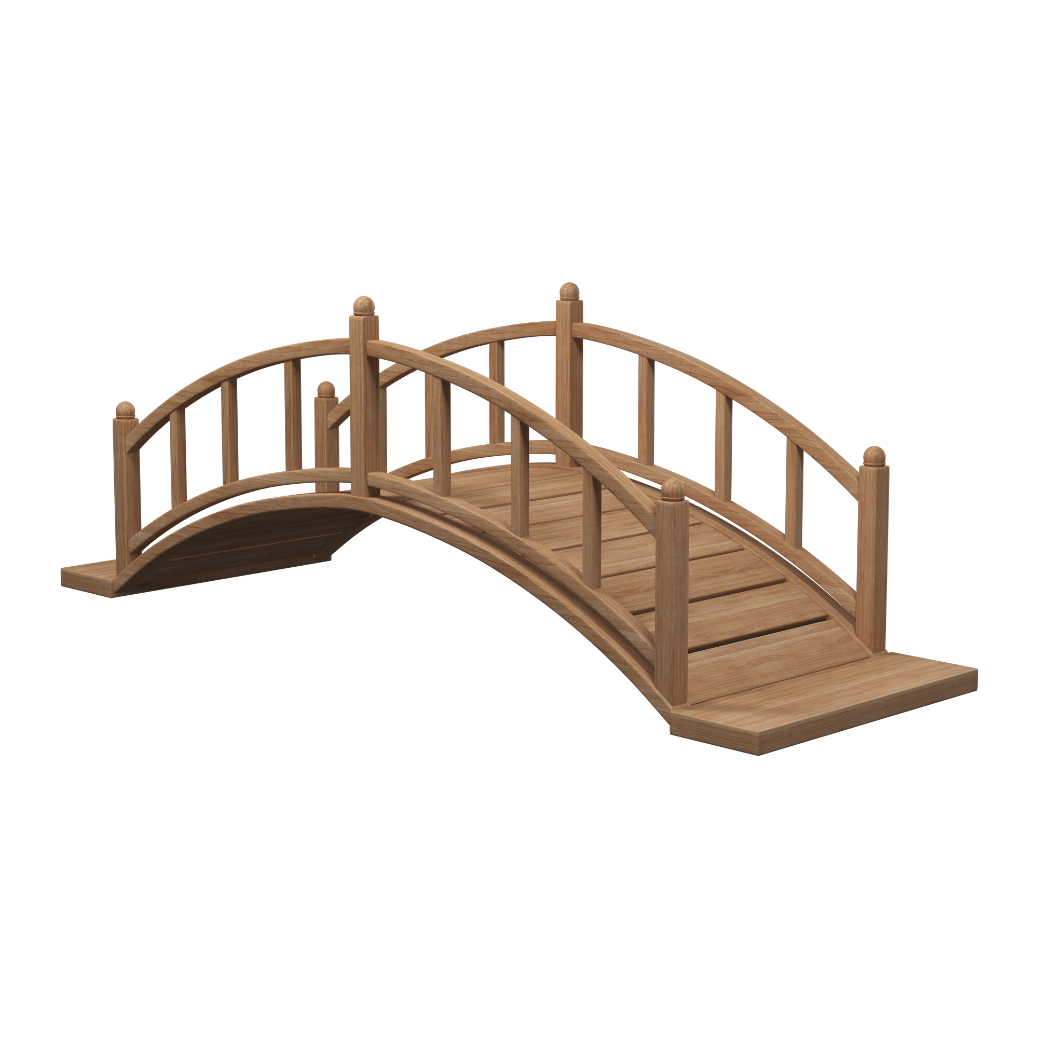
任务一：制作赵州桥档案
默读第一自然段，填写赵州桥档案卡。

Slide 16
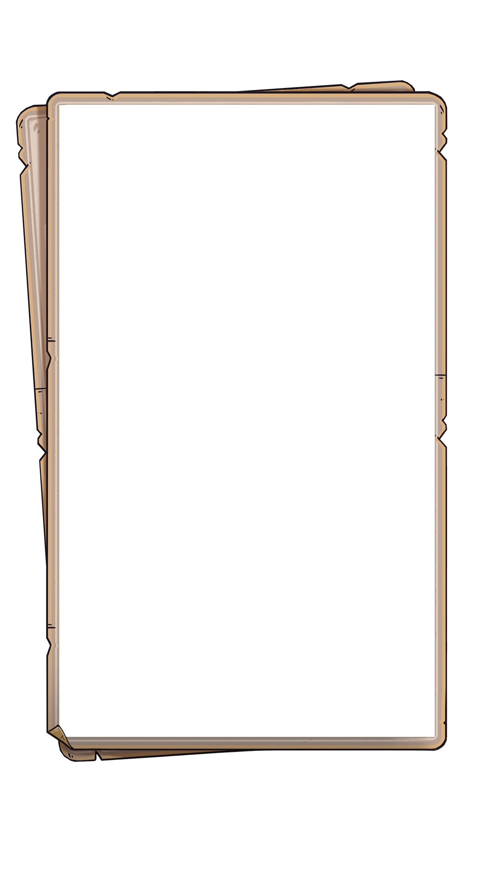
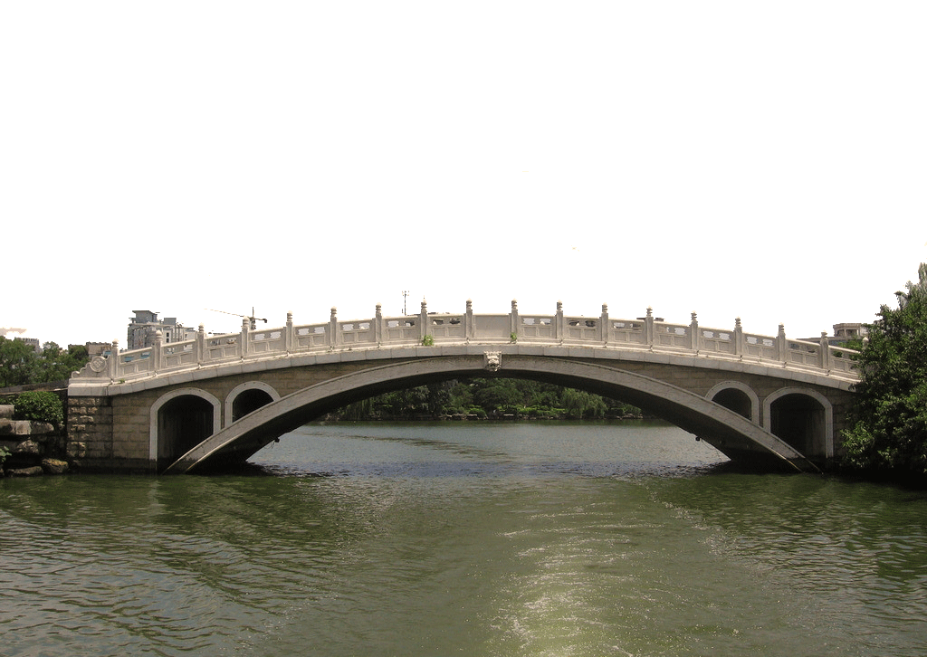
任务一：填写档案卡
曾用名
安济桥
设计者
桥梁类型
地理位置
建造年代
距今年代

Slide 17
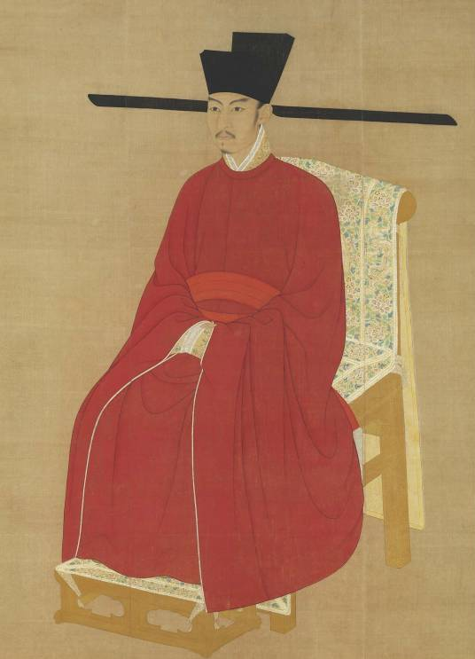
安济桥—安渡济民
宋哲宗皇帝赵煦

Slide 18
任务一：填写档案卡
曾用名
安济桥
设计者
石匠李春
桥梁类型
地理位置
建造年代
距今年代

Slide 19

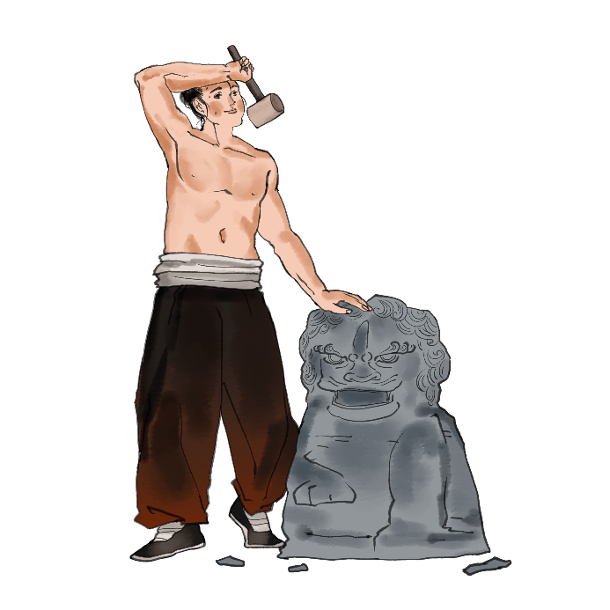
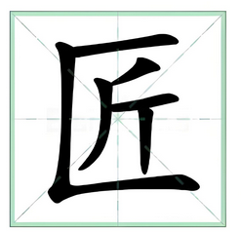
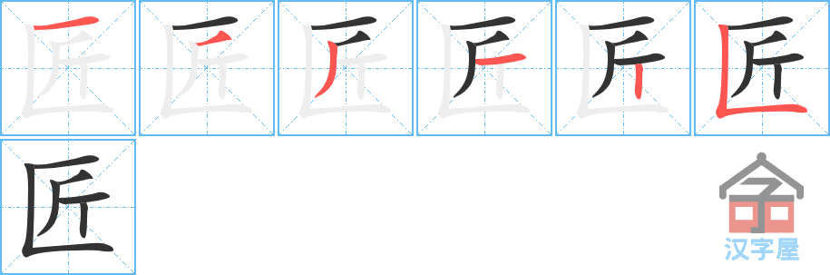
jiàng
石匠李春

Slide 20

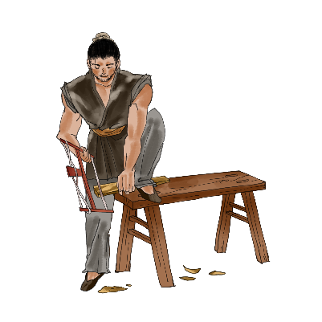
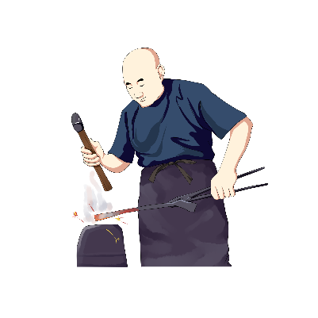
“石匠”是从事石料采集或加工的手工业者。
从事木头加工的应该叫——（ )。
木匠
打铁的叫——（ ）
铁匠

Slide 21
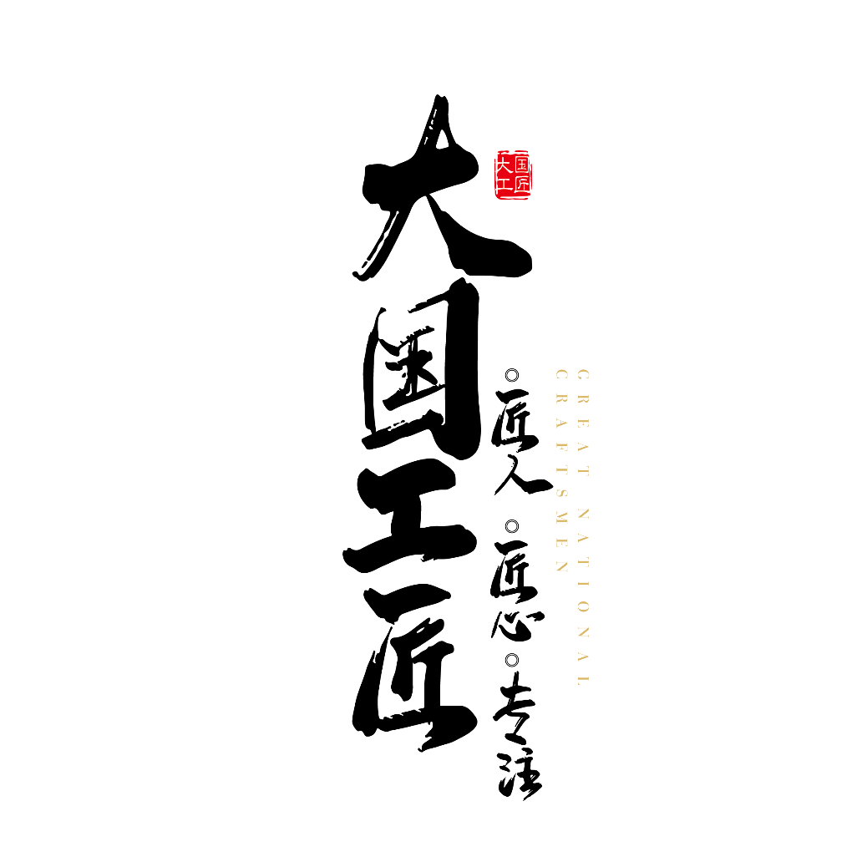
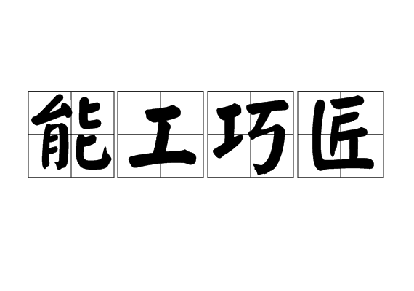
这些人加在一起，有一个总的称呼，叫——（ ）。
工匠
匠人

Slide 22
任务一：填写档案卡
曾用名
安济桥
设计者
石匠李春
桥梁类型
石拱桥
地理位置
河北省赵县的洨河上
建造年代
距今年代

Slide 23
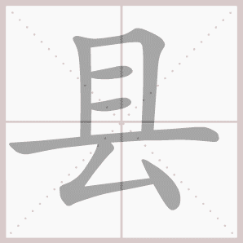
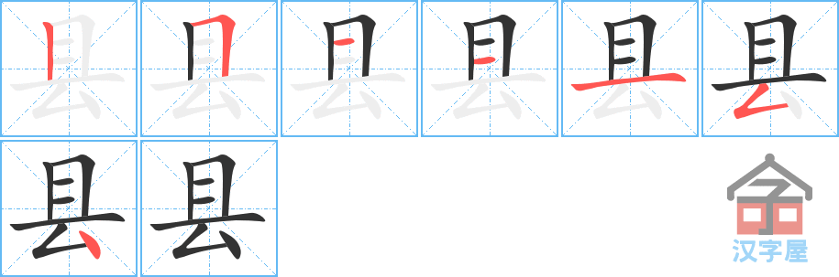
xiàn

Slide 24

任务一：填写档案卡
曾用名
安济桥
设计者
石匠李春
桥梁类型
石拱桥
地理位置
河北省赵县的洨河上
建造年代
隋朝
距今年代
一千四百多年
大家好，我是海报设计师XXX，这是我设计的赵州桥小档案……

Slide 25
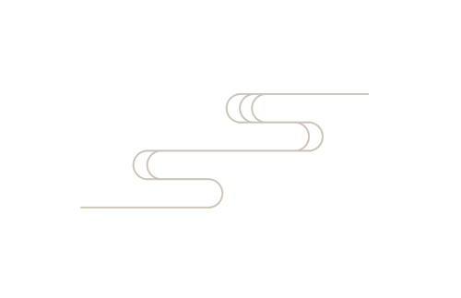
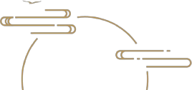
河北省赵县的洨河上，有一座/世界闻名的石拱桥，叫安济桥，又叫/赵州桥。它是隋朝的石匠李春/设计并参加建造的，到现在/已经有一千四百多年了。
suí

Slide 26
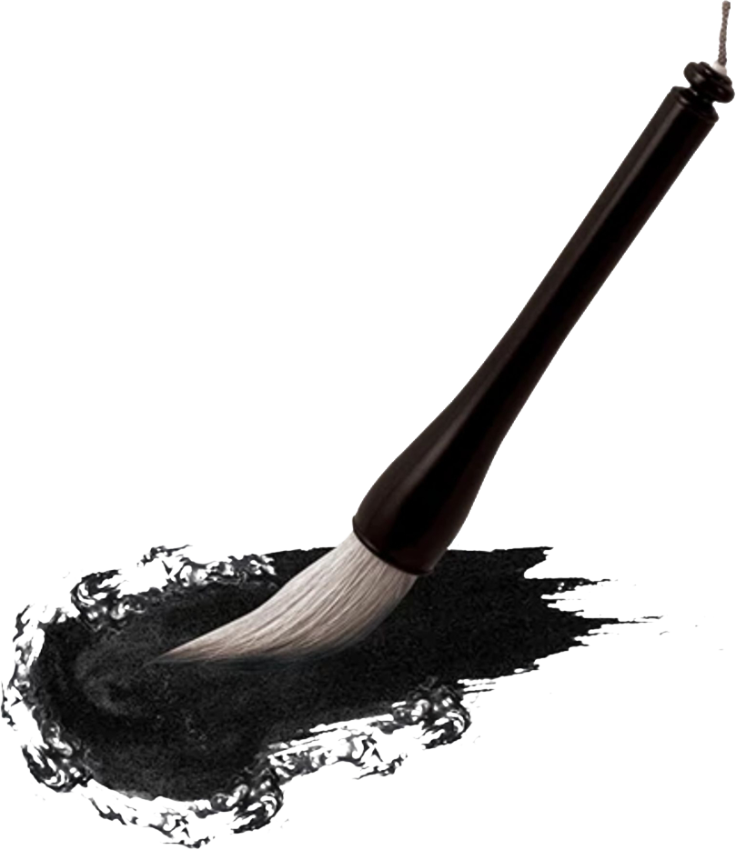
任务二：绘制简图
默读第二自然段，完成下列任务：
1.用横线画出描写赵州桥样子的句子。
2.补充赵州桥简图并标好数据。

Slide 27
赵州桥非常雄伟。桥长五十多米，有九米多宽。这么长的桥，全部用石头砌成，下面没有桥礅，只有一个/净跨三十七米多的拱形大桥洞。大桥洞顶上的左右两边，还各有两个/拱形的小桥洞。平时，河水从大桥洞流过，发大水的时候，河水还可以从四个小桥洞流过。这种设计，在建桥史上是一个创举，既减轻了流水对桥身的冲击力，使桥不容易被大水冲毁，又减轻了桥身的重量，节省了石料。
dūn
jing

Slide 28
任务二：绘制简图
默读第二自然段，完成下列任务：
1.用横线画出描写赵州桥样子的句子。
2.补充赵州桥简图并标好数据。

Slide 29
任务二：绘制简图
根据课文第二自然段的描写，画一画赵州桥的简图。

Slide 30
赵州桥非常雄伟。桥长五十多米，有九米多宽。这么长的桥，全部用石头砌成，下面没有桥礅，只有一个净跨三十七米多的拱形大桥洞。大桥洞顶上的左右两边，还各有两个拱形的小桥洞。平时，河水从大桥洞流过，发大水的时候，河水还可以从四个小桥洞流过。这种设计，在建桥史上是一个创举，既减轻了流水对桥身的冲击力，使桥不容易被大水冲毁，又减轻了桥身的重量，节省了石料。
qì
dūn
jing
净跨

Slide 31
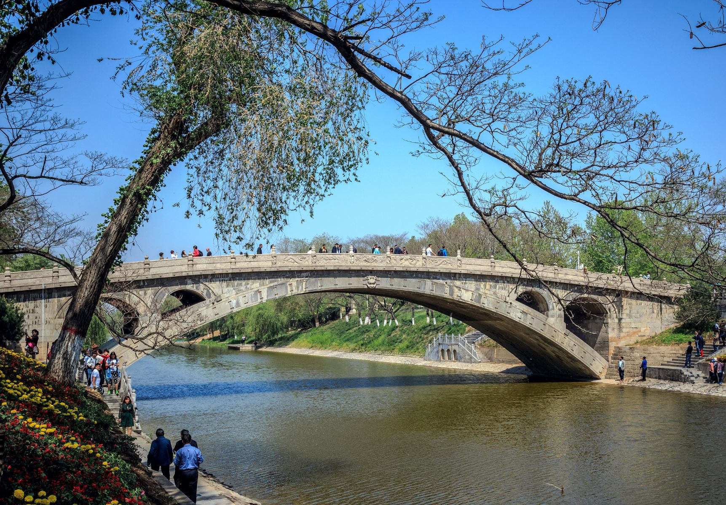
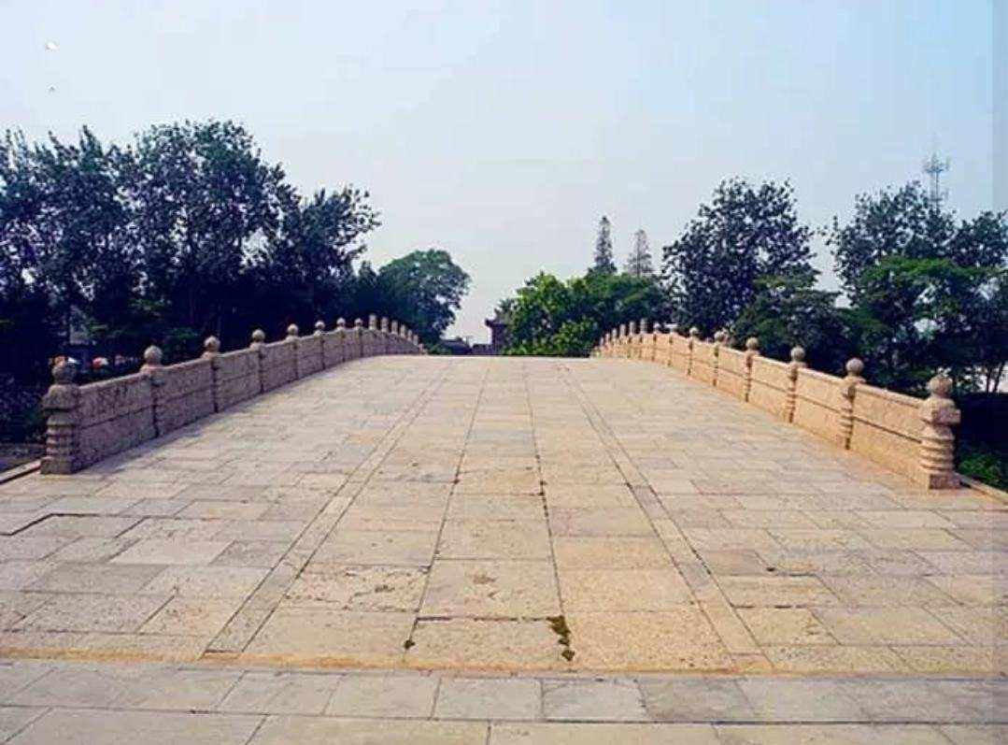


感受“雄伟”
五十多米
九米多宽
我们的教室长8米，赵州桥相当于……
我们的教室宽6米，赵州桥差不多……
桥长五十多米，有九米多宽。

Slide 32
感受“雄伟”
赵州桥非常雄伟。

Slide 33
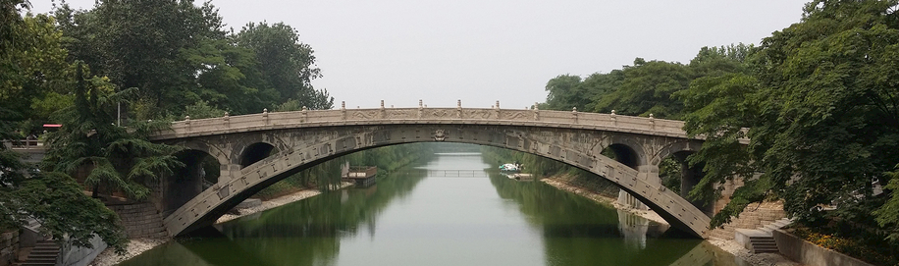
感受“雄伟”
dūn
这么长的桥，全部用石头砌成

Slide 34
感受“雄伟”
赵州桥非常雄伟。

Slide 35
感受“雄伟”
dūn
这么长的桥，全部用石头砌成，下面没有桥墩，只有一个净跨三十七米多的拱形大桥洞。

Slide 36
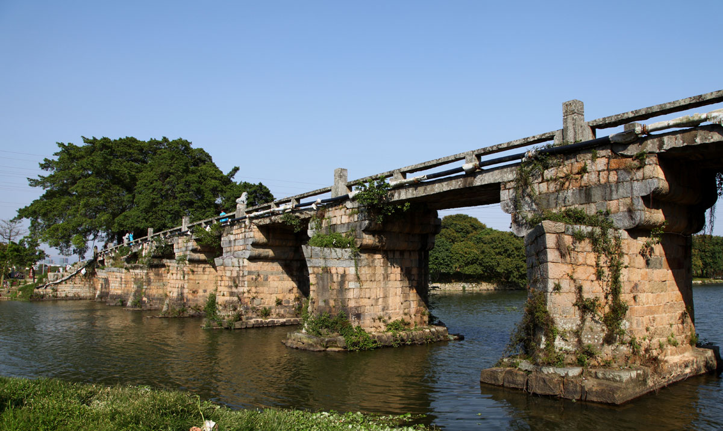
桥墩

Slide 37
感受“雄伟”
三十七米多
这么长的桥，全部用石头砌成，下面没有桥墩，只有一个净跨三十七米多的拱形大桥洞。

Slide 38
赵州桥非常雄伟。桥长五十多米，有九米多宽。这么长的桥，全部用石头砌成，下面没有桥礅，只有一/净跨三十七米多的拱形大桥洞。大桥洞顶上的左右两边，还各有两个拱形的小桥洞。平时，河水从大桥洞流过，发大水的时候，河水还可以从四个小桥洞流过。这种设计，在建桥史上是一个创举，既减轻了流水对桥身的冲击力，使桥不容易被大水冲毁，又减轻了桥身的重量，节省了石料。
qì
dūn
jing

Slide 39
敞肩石拱桥
大桥洞顶上的左右两边，还各有两个拱形的小桥洞。

Slide 40
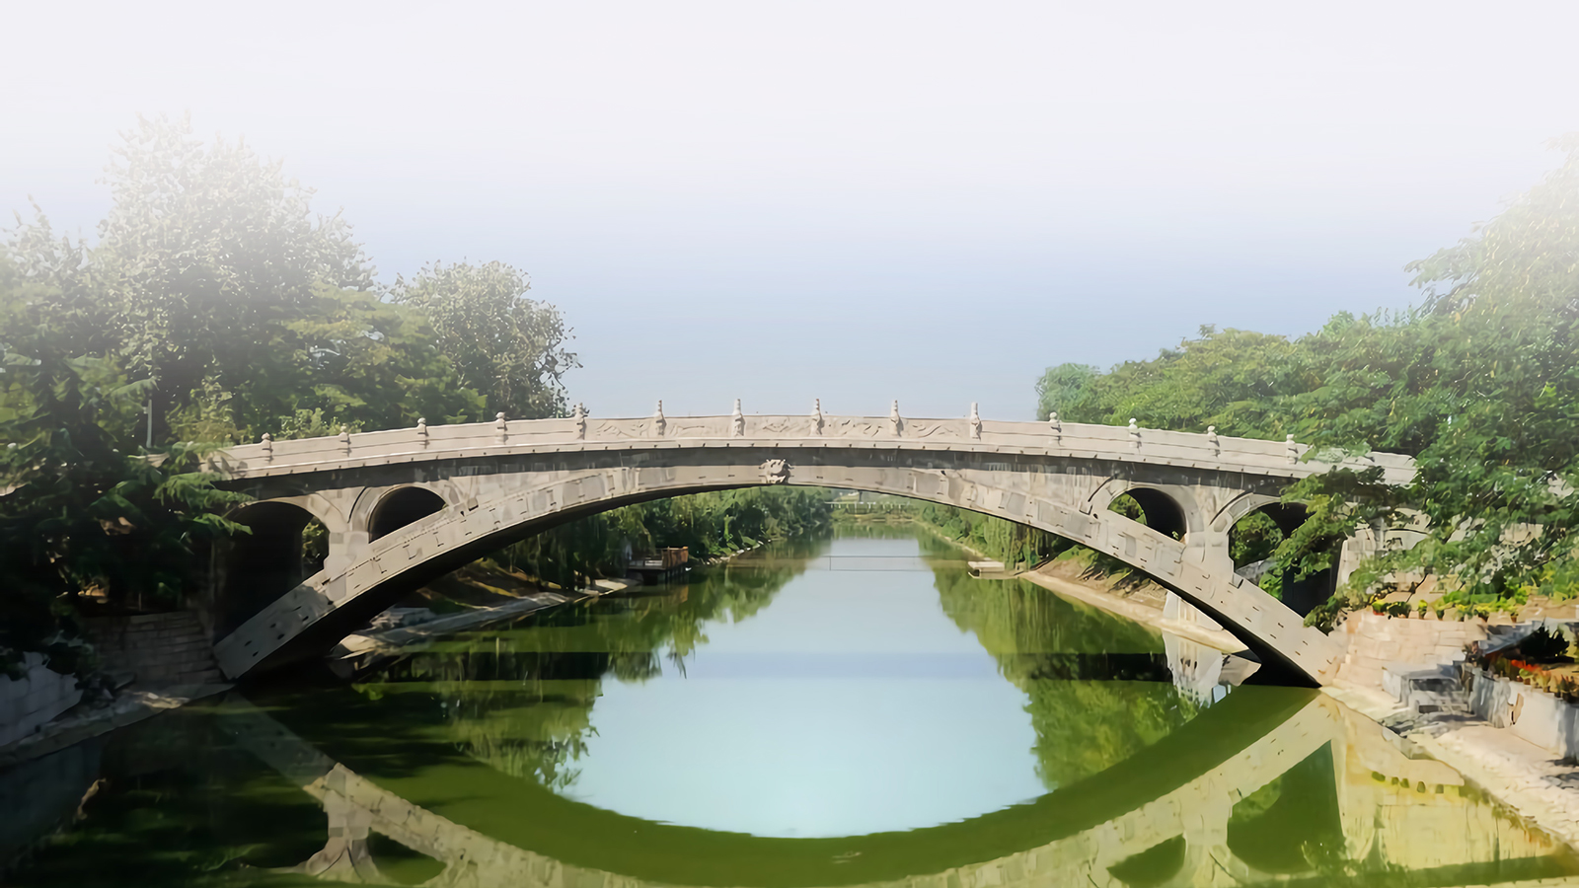
创 举

Slide 41
赵州桥非常雄伟。桥长五十多米，有九米多宽。这么长的桥，全部用石头砌成，下面没有桥礅，只有一/净跨三十七米多的拱形大桥洞。大桥洞顶上的左右两边，还各有两个拱形的小桥洞。平时，河水从大桥洞流过，发大水的时候，河水还可以从四个小桥洞流过。这种设计，在建桥史上是一个创举，既减轻了流水对桥身的冲击力，使桥不容易被大水冲毁，又减轻了桥身的重量，节省了石料。
qì
dūn
jing

Slide 42


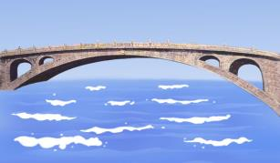

平时，河水从大桥洞流过，发大水的时候，河水还可以从四个小桥洞流过。
平时
发大水

Slide 43
作用“探秘”
这种设计，在建桥史上是一个创举，既减轻了流水对桥身的冲击力，使桥不容易被大水冲毁，又减轻了桥身的重量，节省了石料。
这种设计，在建桥史上是一个创举，既减轻了流水对桥身的冲击力，使桥不容易被大水冲毁，又减轻了桥身的重量，节省了石料。

Slide 44
作用“探秘”
这种设计，在建桥史上是一个创举，既减轻了流水对桥身的冲击力，使桥不容易被大水冲毁，又减轻了桥身的重量，节省了石料。
这种设计，在建桥史上是一个创举，既减轻了流水对桥身的冲击力，使桥不容易被大水冲毁，又减轻了桥身的重量，节省了石料。

Slide 45
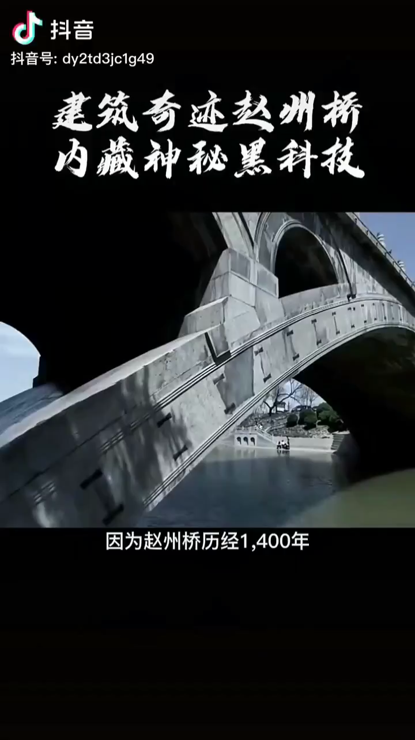
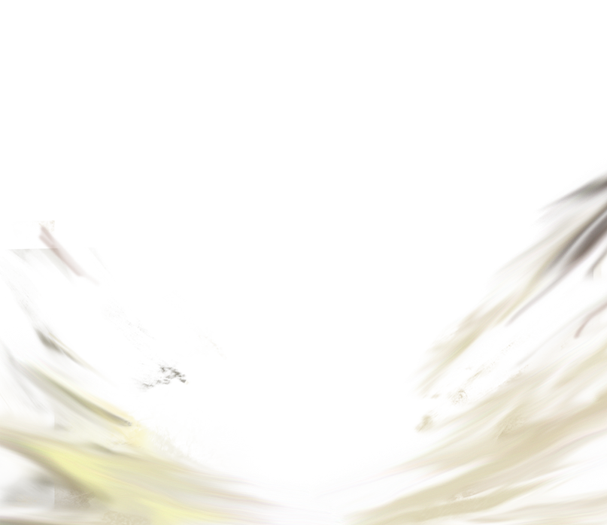

Slide 46
赵州桥体现了劳动人民的智慧和才干，是我国宝贵的历史文化遗产。

